Slide 1
Sistem za Prepoznavanje Jezika iz Govora
Real-time Language Recognition using Deep Learning
Student: Aleksa Milić 1610
Mentor: Prof. dr Dragan Janković
Elektronski fakultet, Univerzitet u Nišu
2025

Slide 2
Zašto je prepoznavanje jezika važno?
🌍 Globalizacija – međunarodna komunikacija
📞 Call centri – automatsko rutiranje
🎬 Streaming – kategorizacija
🔒 Bezbednost – analiza
💰 Tržište >10B USD Stopa rasta: 15% godišnje

Slide 3
Izazovi u prepoznavanju jezika
🎤 Varijabilnost govornika
📊 Kvalitet snimanja
⏱️ Kratki segmenti
🗣️ Sličnost jezika
🔄 Code-switching Tekst vs Audio – različita stabilnost

Slide 4
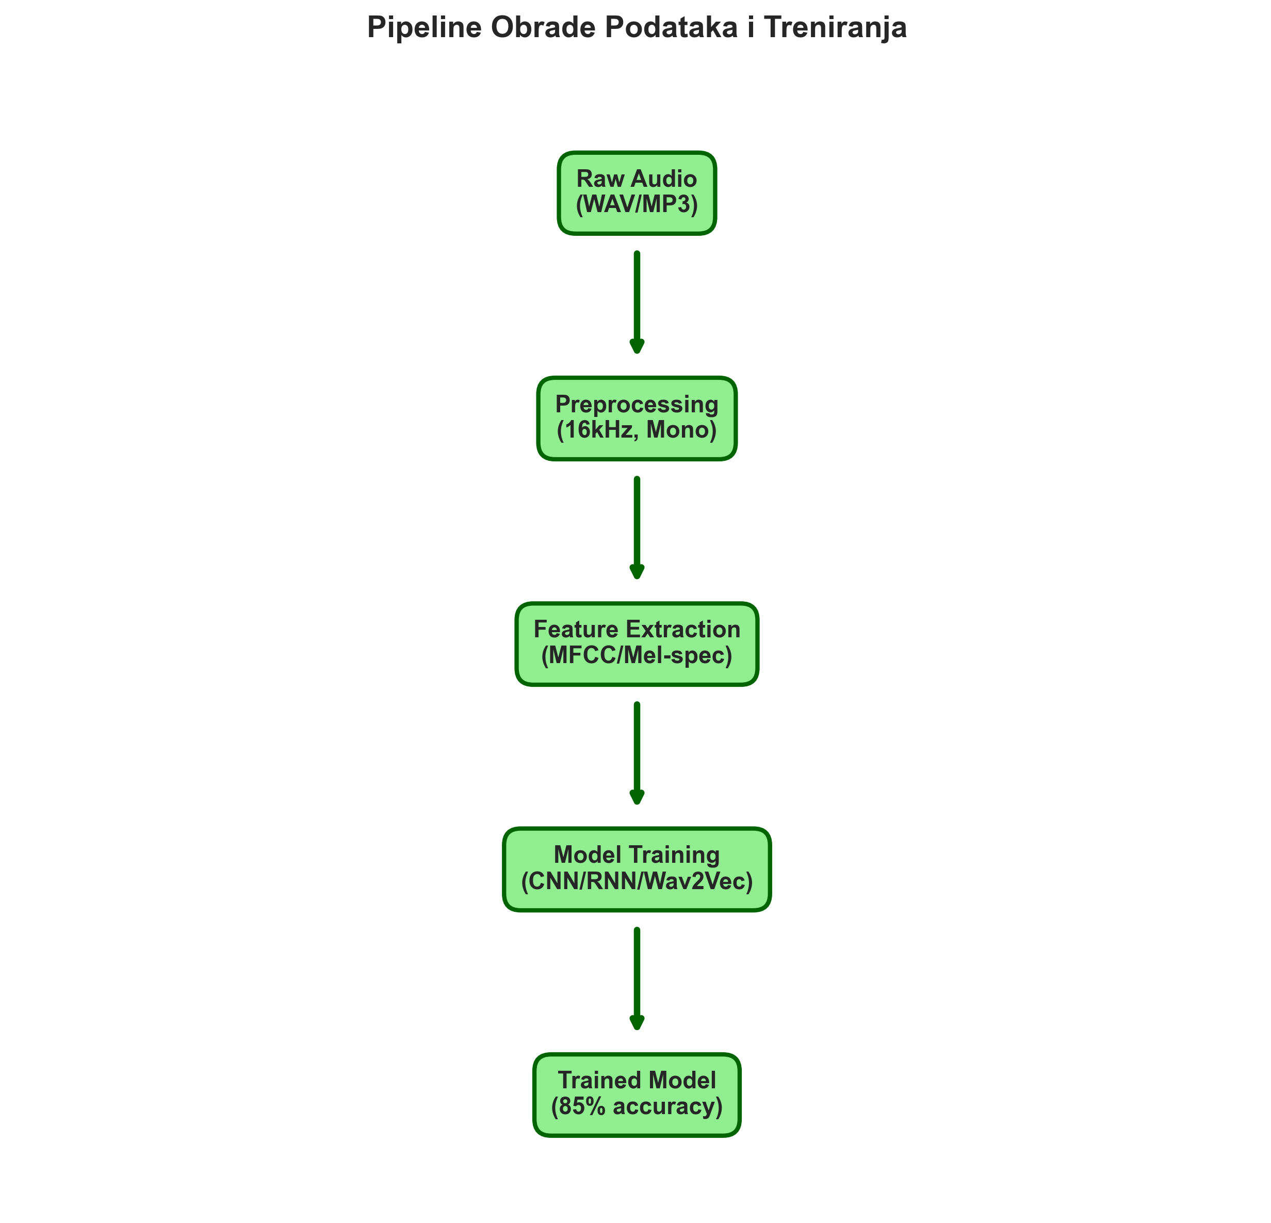
Arhitektura sistema
Audio → Preprocessing → Ekstrakcija karakteristika → Model → Prepoznati jezik
Audio Processor
Učitavanje audio fajlova (WAV/MP3)
Normalizacija signala (16 kHz, mono)
Feature Extraction
MFCC i Mel-spektrogram
Generisanje kompaktnih akustičkih reprezentacija
Modeli za klasifikaciju jezika
CNN (analiza spektrograma)
RNN/LSTM (sekvencijalni audio tok)
Wav2Vec (self-supervised embeddings)
Hibridni CNN-RNN
SVM (bazna ML metoda)
Podržani jezici: EN, SR, DE, ES, FR

Slide 5
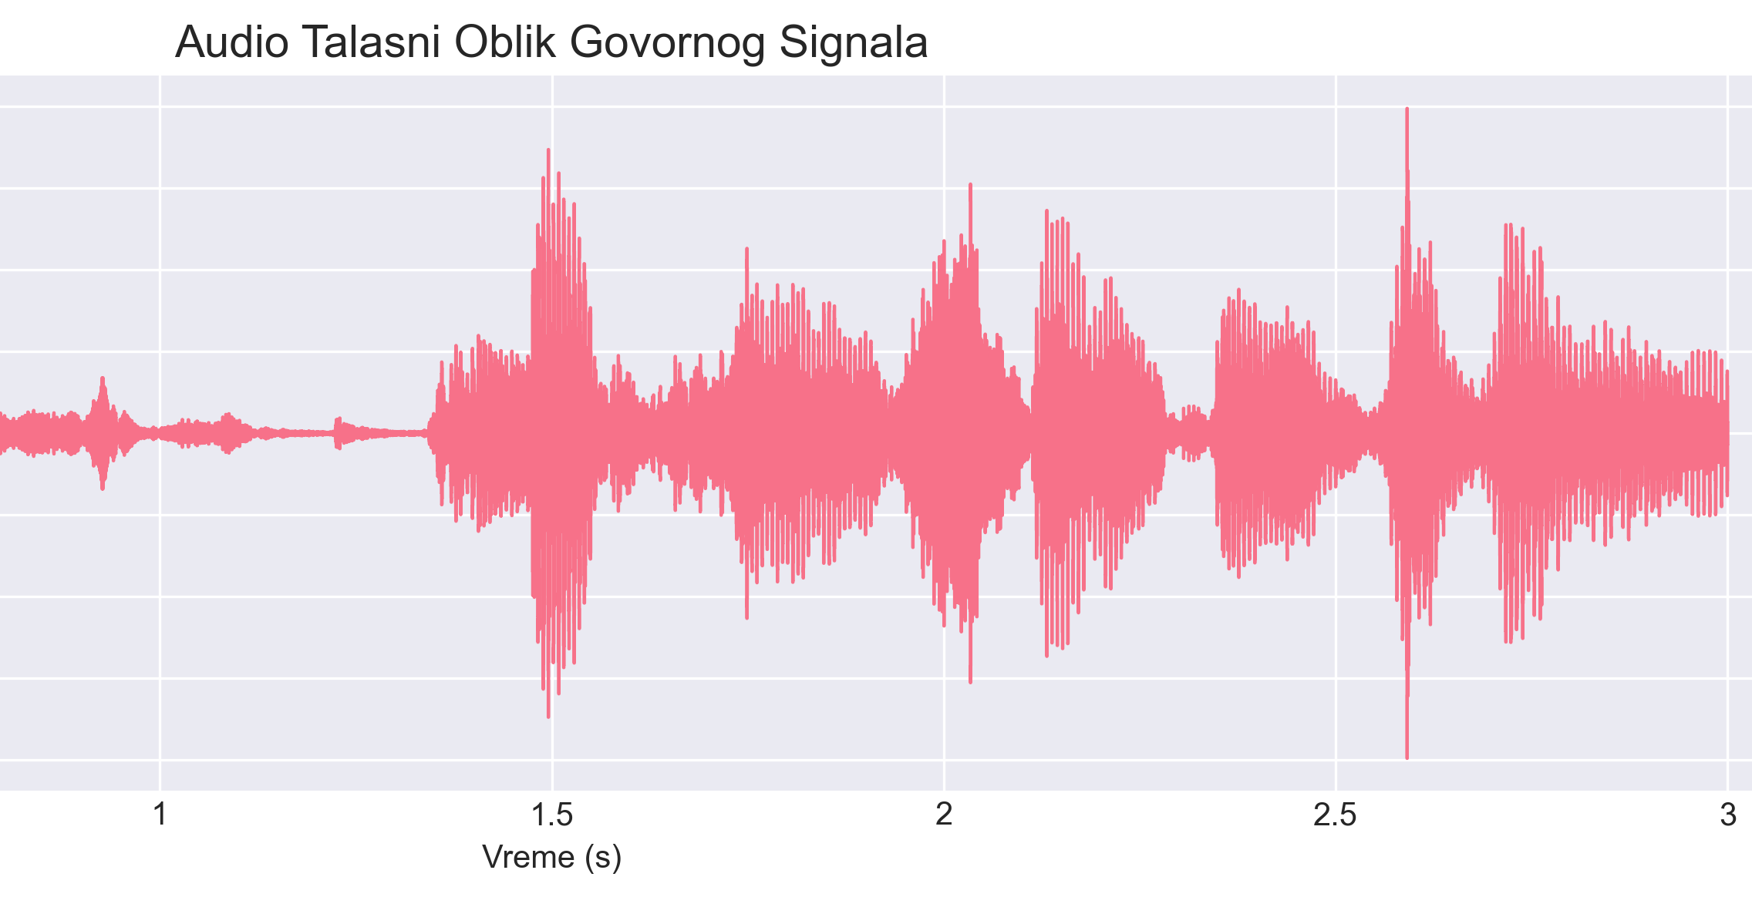
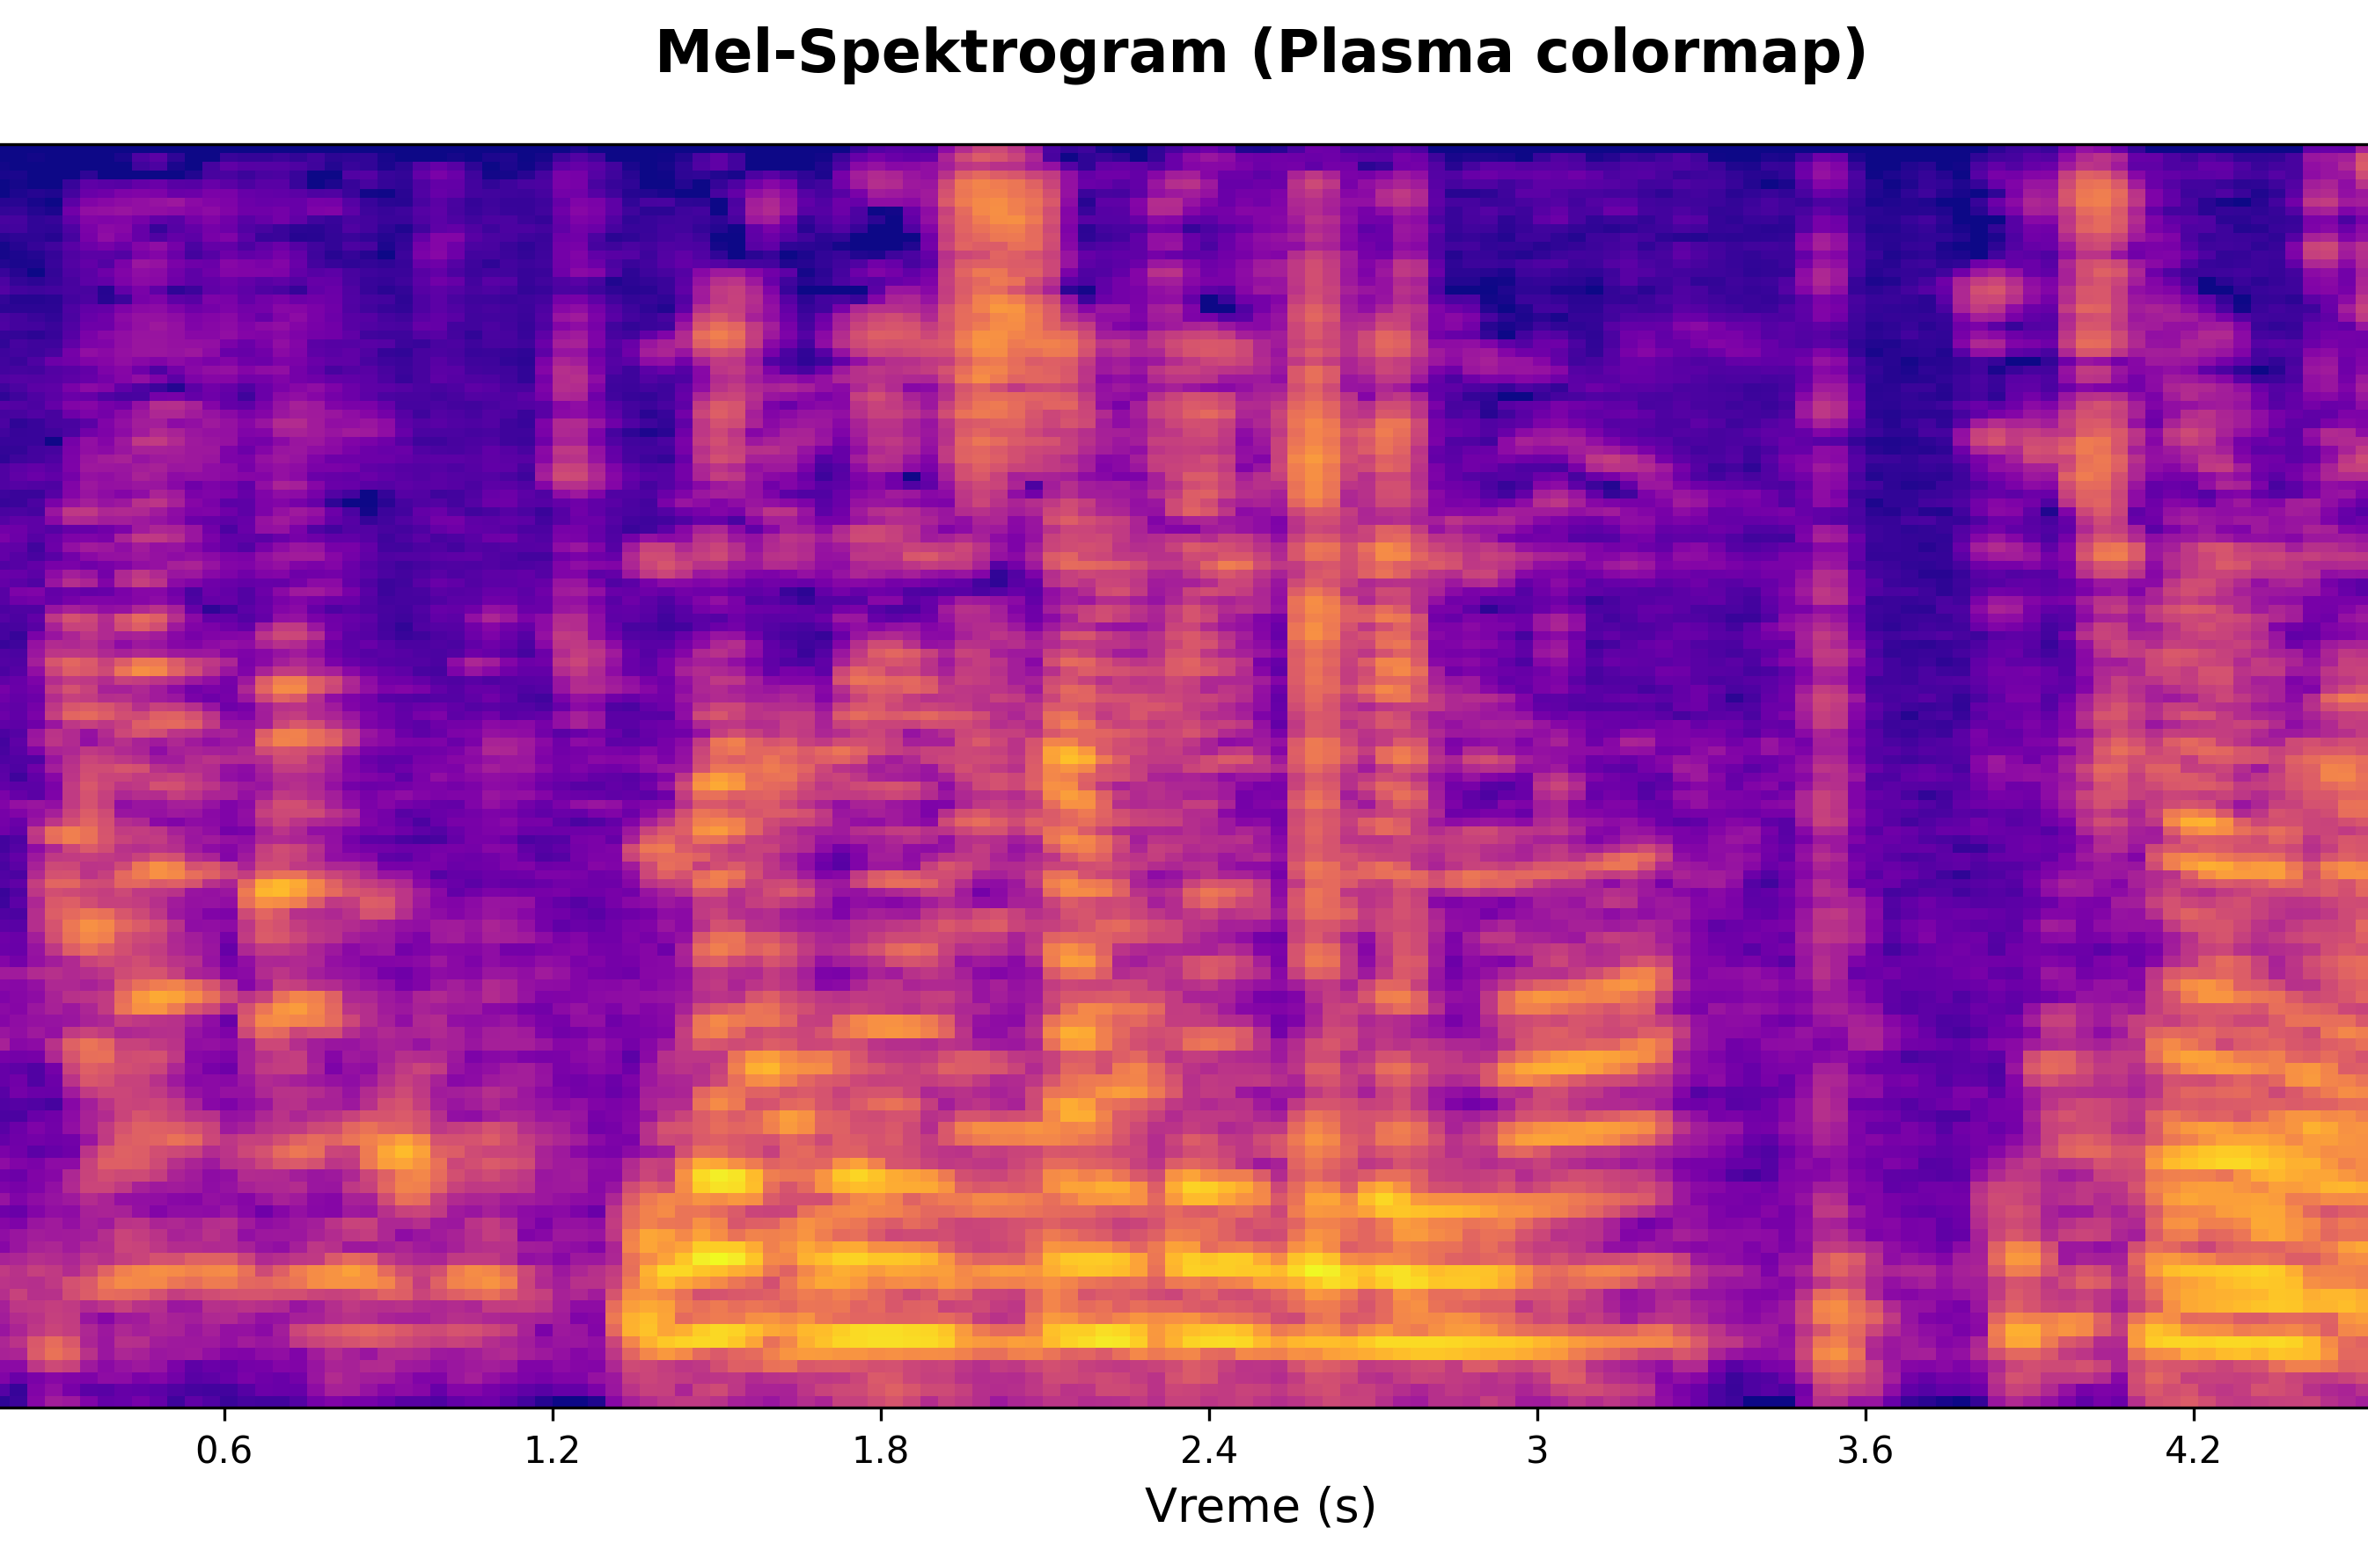
MFCC Ekstrakcija
Koraci obrade:
Pre-emphasis – pojačavanje visokih frekvencija radi boljeg odnosa signal/šum
Framing – podela signala na kratke prozore (20–40 ms)
Windowing – smanjivanje diskontinuiteta (Hamming/Hann prozor)
FFT – prelazak u frekvencijski domen
Mel filter-bank – mapiranje na Mel skalu (perceptivno relevantne frekvencije)
Logaritamska kompresija – stabilizacija amplitude
DCT – generisanje MFCC koeficijenata (13–40)

Slide 6
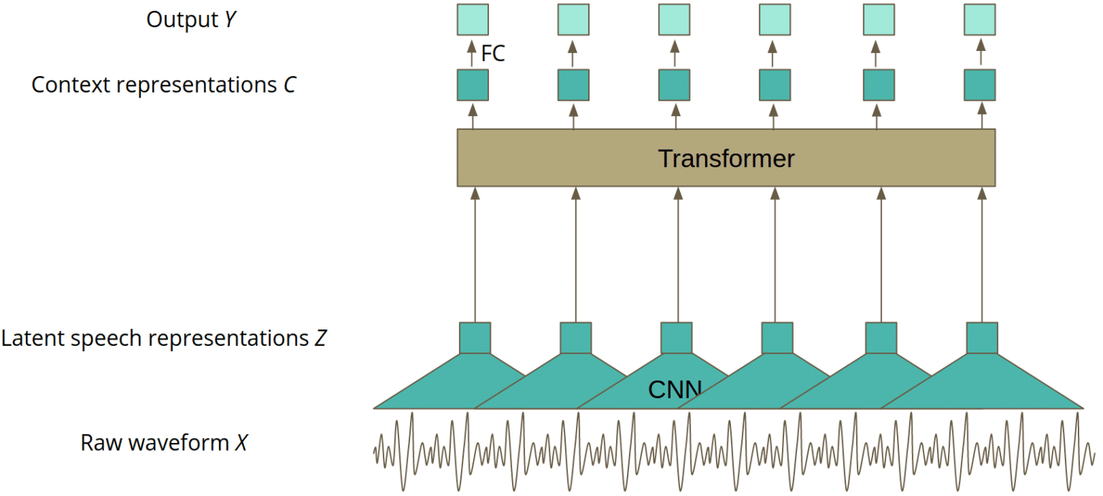
Implementirani modeli
Wav2Vec arhitektura koristi CNN za ekstrakciju latentnih govornih reprezentacija i Transformer za modelovanje konteksta, što daje najbolje rezultate u eksperimentu.
SVM – 86.31%
Hybrid – 87.63%
CNN – 87.75%
RNN – 88.59%
⭐ Wav2Vec – 89.31%

Slide 7
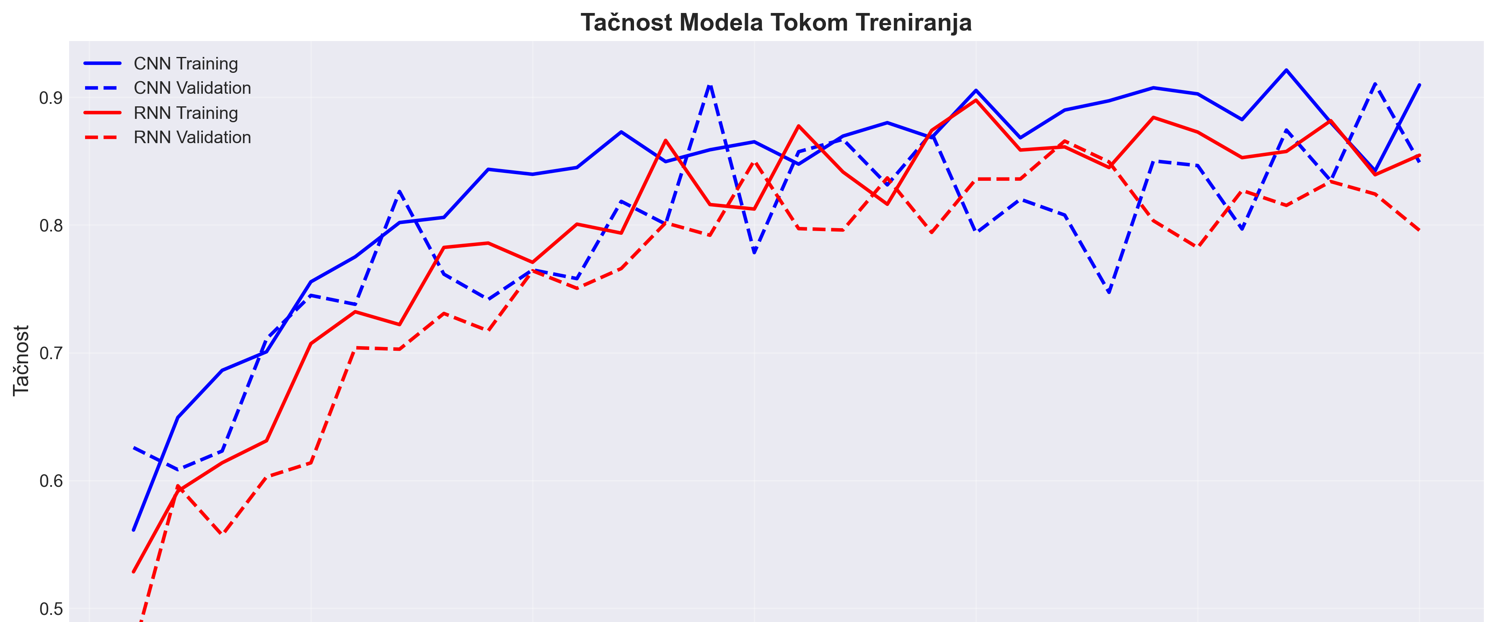
Proces treniranja
Grafikon prikazuje:
- Training & Validation Accuracy
- Loss funkcija kroz epohe
- Konvergencija bez overfitting-a
- Stabilno učenje
Training curves pokazuju stabilnu konvergenciju svih modela bez znakova overfitting-a. Validation accuracy prati training accuracy, što ukazuje na dobru generalizaciju.

Slide 8
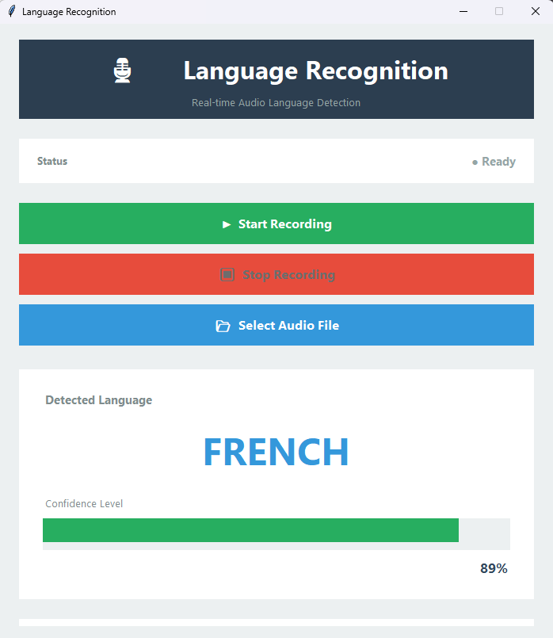
Real-time Interface
🎤 Mikrofon • Real-time detekcija • Obrada na 2s
📁 Audio fajlovi • WAV/MP3/FLAC/M4A • Instant analiza
📊 Pouzdanost • ✅ >80% • 🟧 60–80% • ❌ <60%
🕒 Istorija • Timestamp + procenat • Poslednjih 5 detekcija

Slide 9
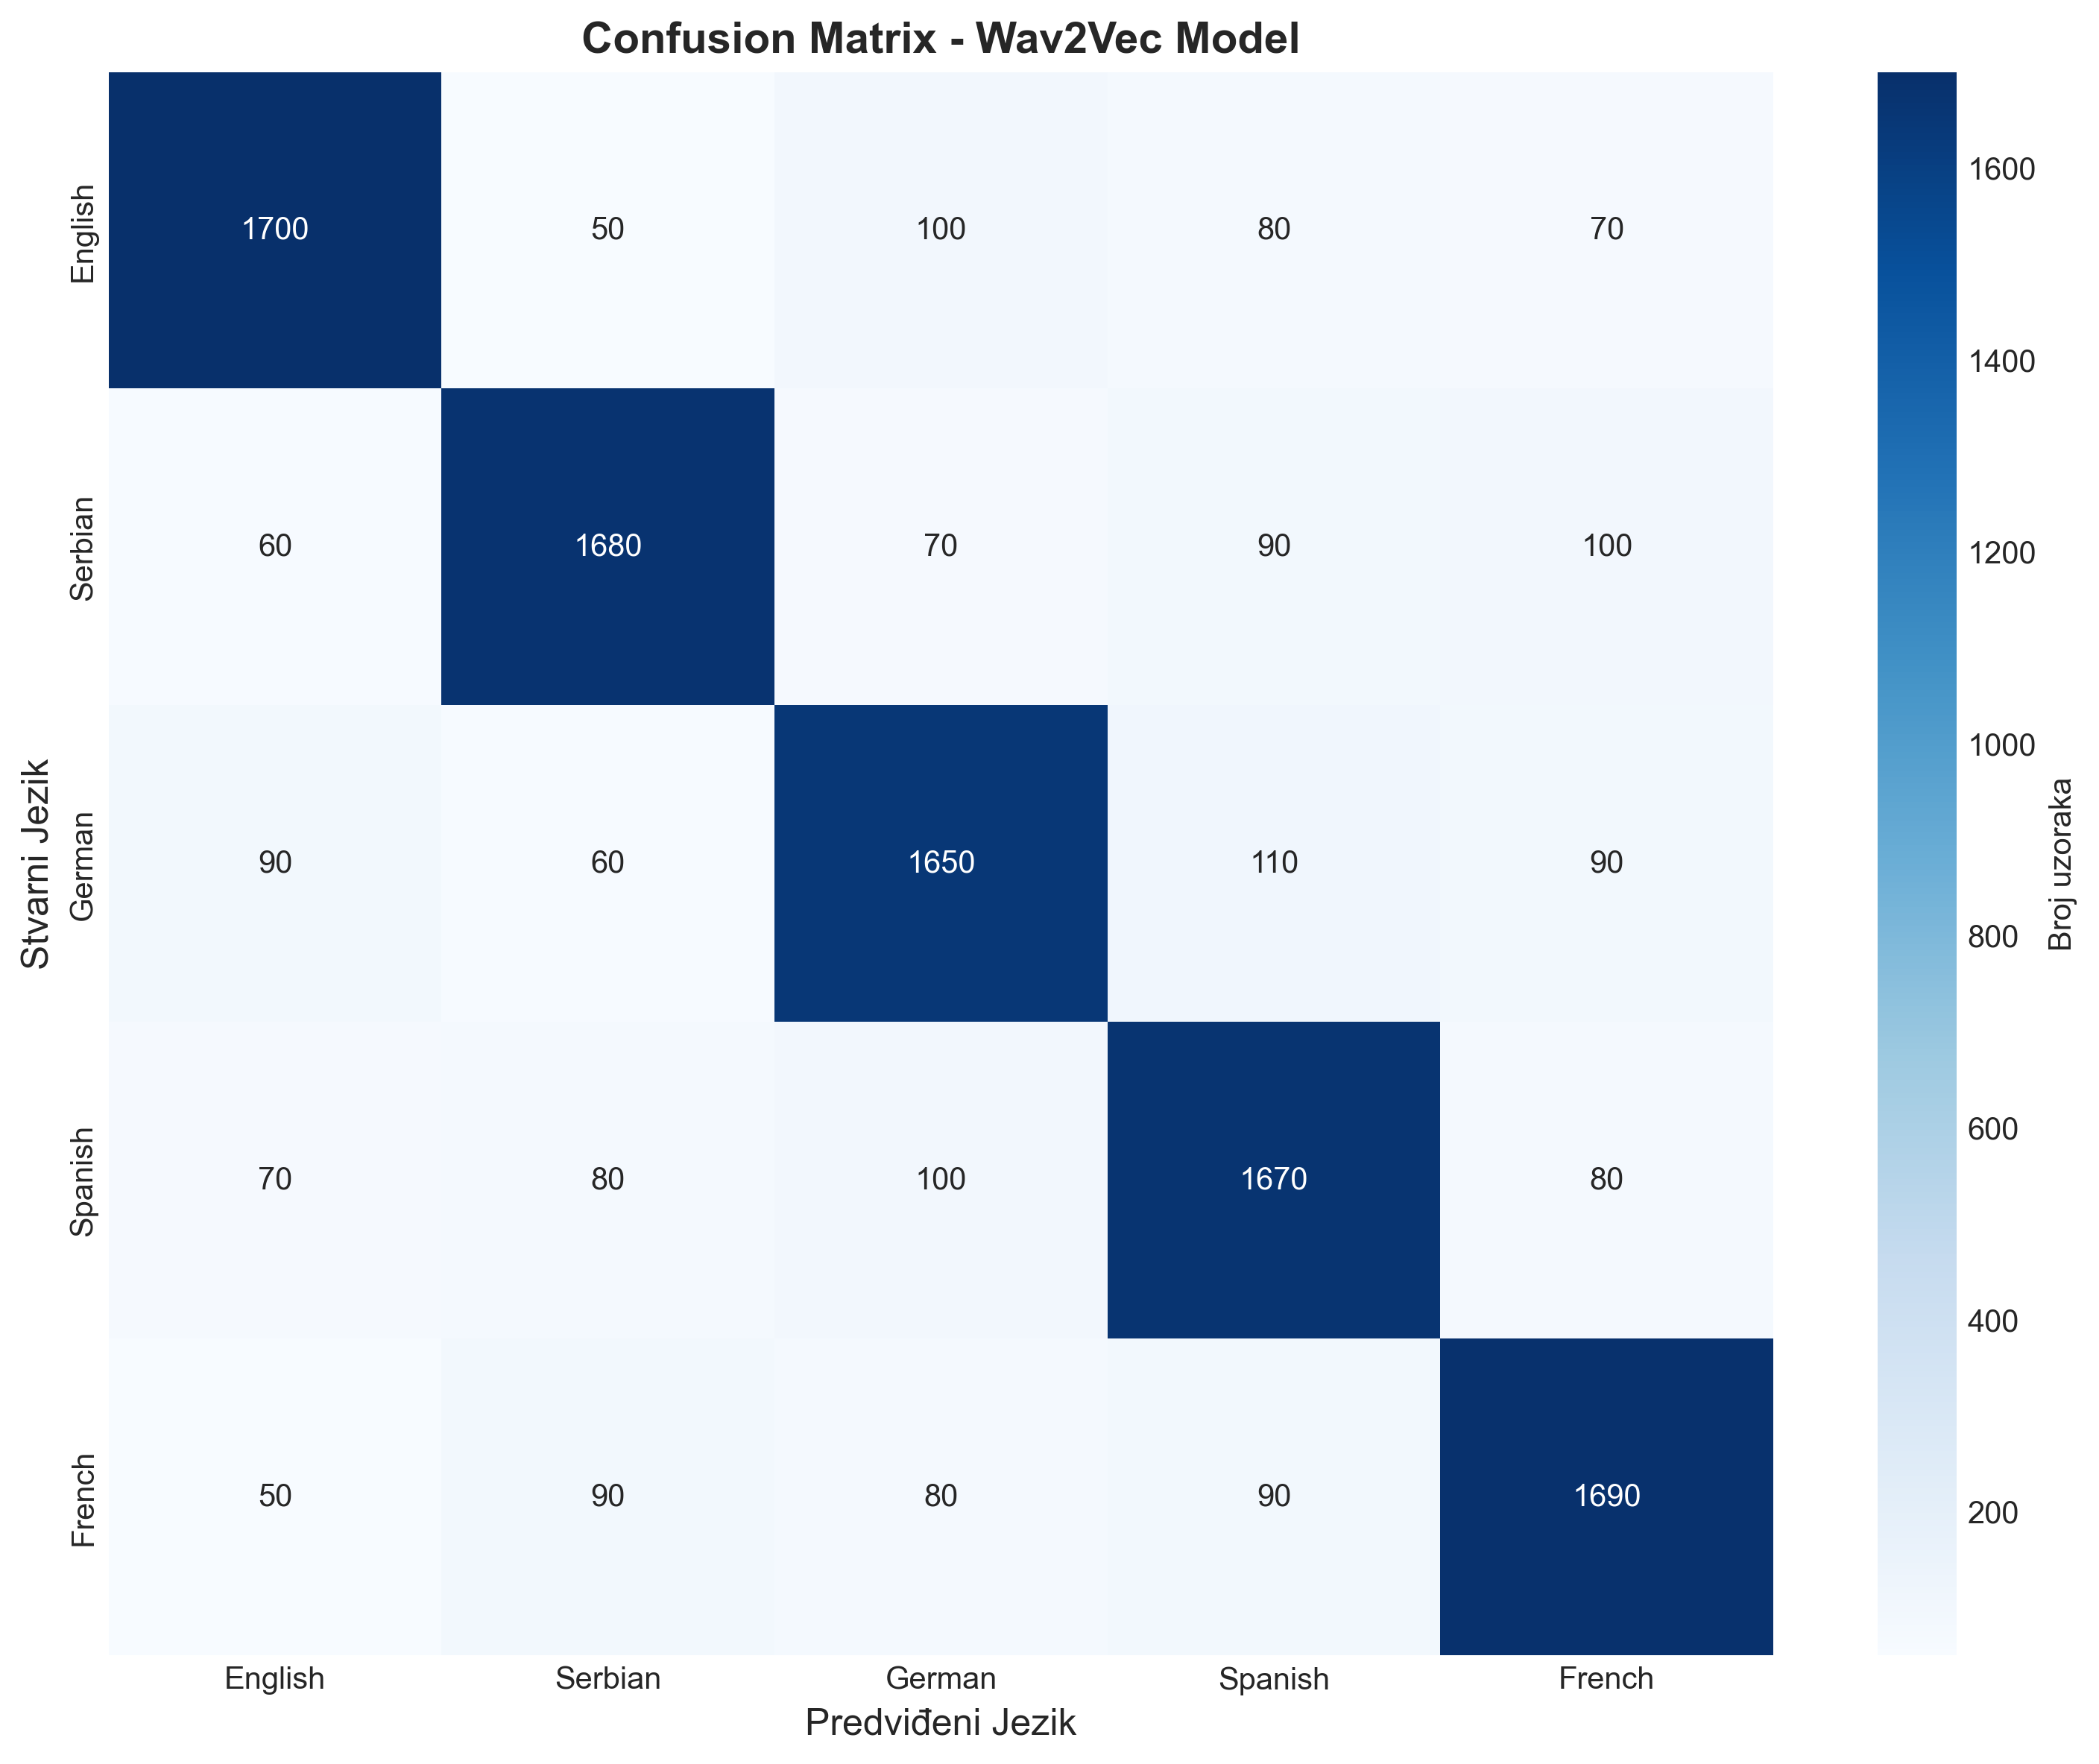
Matrica konfuzije i analiza po jezicima
Tamno plava → Tačne predikcije
Svetlo plava → Greške
Broj u ćelijama → Broj uzoraka
📊 Dominantna dijagonala
Većina uzoraka tačno klasifikovana (~1700 po jeziku)
⚠️ Najveće greške
100–110 uzoraka: English ↔ German, Serbian ↔ French
✅ Dataset balansiran
~2000 uzoraka po jeziku, ukupno 10,018
Ukupna tačnost: 89.31%

Slide 10
Zaključak i lična zapažanja
1️⃣ Duboko učenje je moćno, ali pažljivo
Wav2Vec: 89.31% bez ručnog dizajna karakteristika
Confusion matrix pokazuje gde i zašto model greši
2️⃣ Kvalitet > količina podataka
Balansiran dataset: ~2000 uzoraka po jeziku
Raznovrsnost govornika važnija od broja uzoraka
3️⃣ Real-time interfejs menja perspektivu
Latency <2s kritičan za UX
Vizualizacija confidence-a povećava poverenje korisnika
4️⃣ Lingvistička sličnost je izazov
Najteže: Serbian ↔ ostali slovenski jezici
Fonetske karakteristike same nisu dovoljne
Treba uzeti u obzir intonaciju, ritam i naglasak

